Slide 1
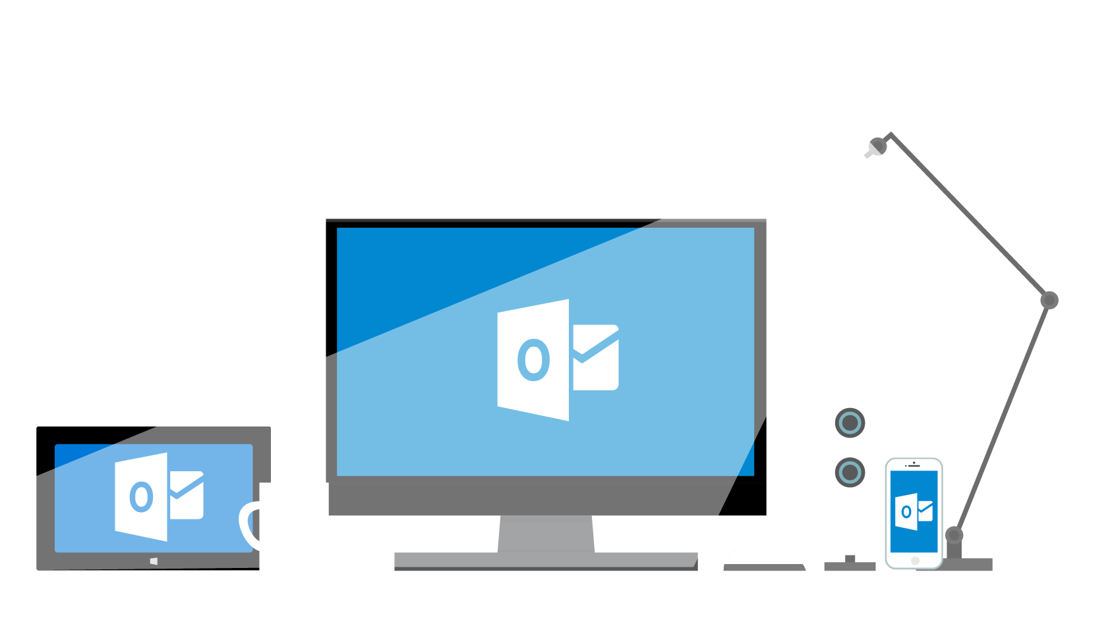
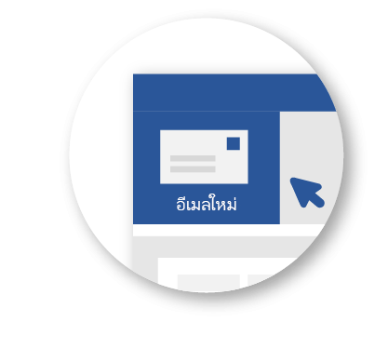
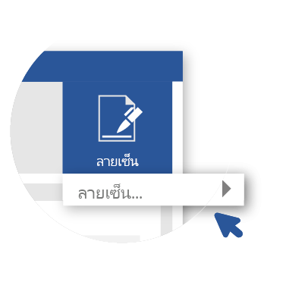
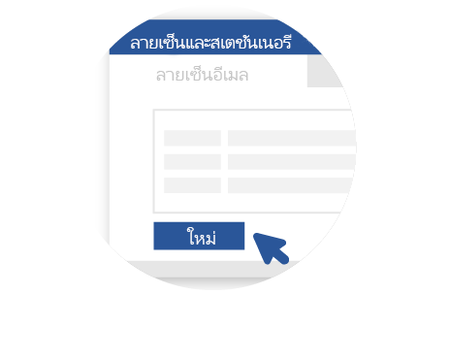
5 วิธีในการทำให้
Outlook ทำงานให้คุณ
ออกจากระบบอย่างมีสไตล์
เปิด
ข้อความใหม่
บน Ribbon ให้เลือก ลายเซ็น แล้วเลือก ลายเซ็น
เลือก ใหม่ แล้วตั้งชื่อลายเซ็นของคุณ
ในตอนนี้ ให้เพิ่มข้อมูลที่ติดต่อของคุณ
ขั้นตอนการดำเนินการและวิดีโอ:
aka.ms/outlooksignature

Slide 2
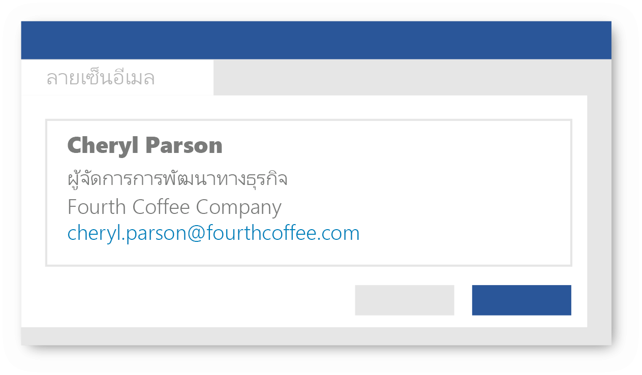
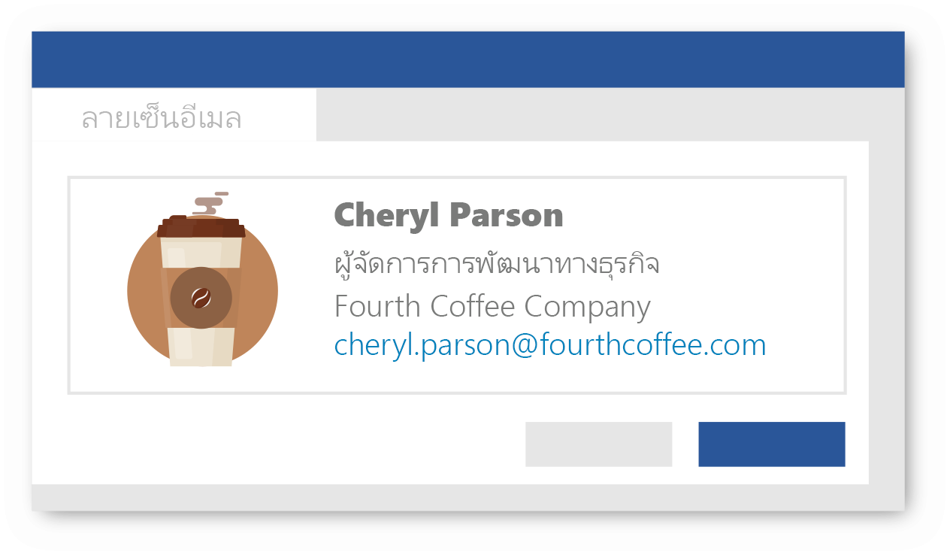


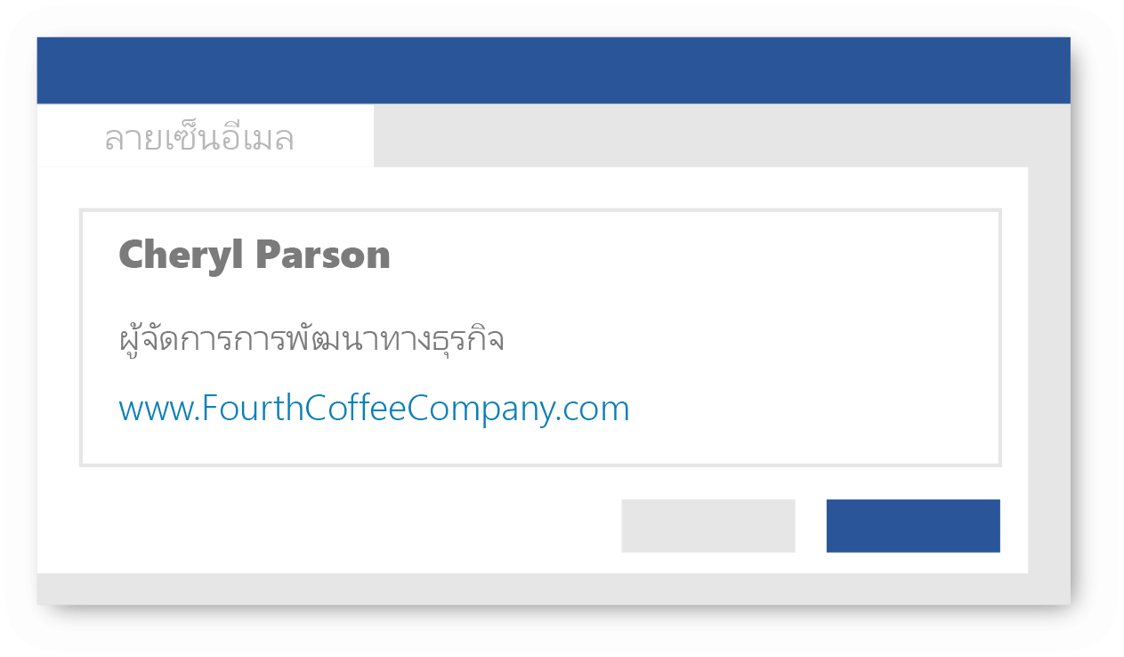
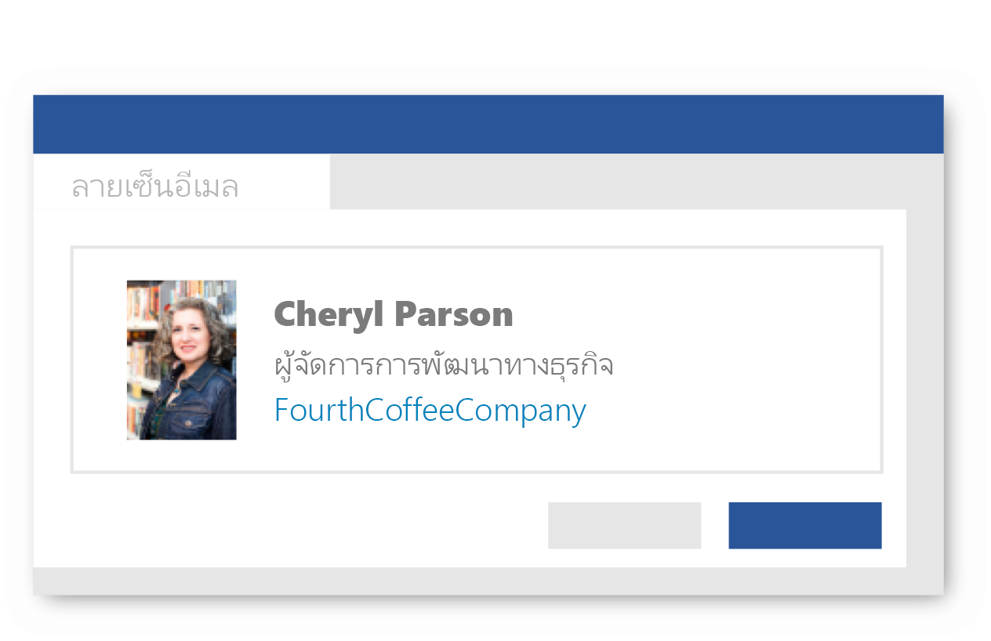



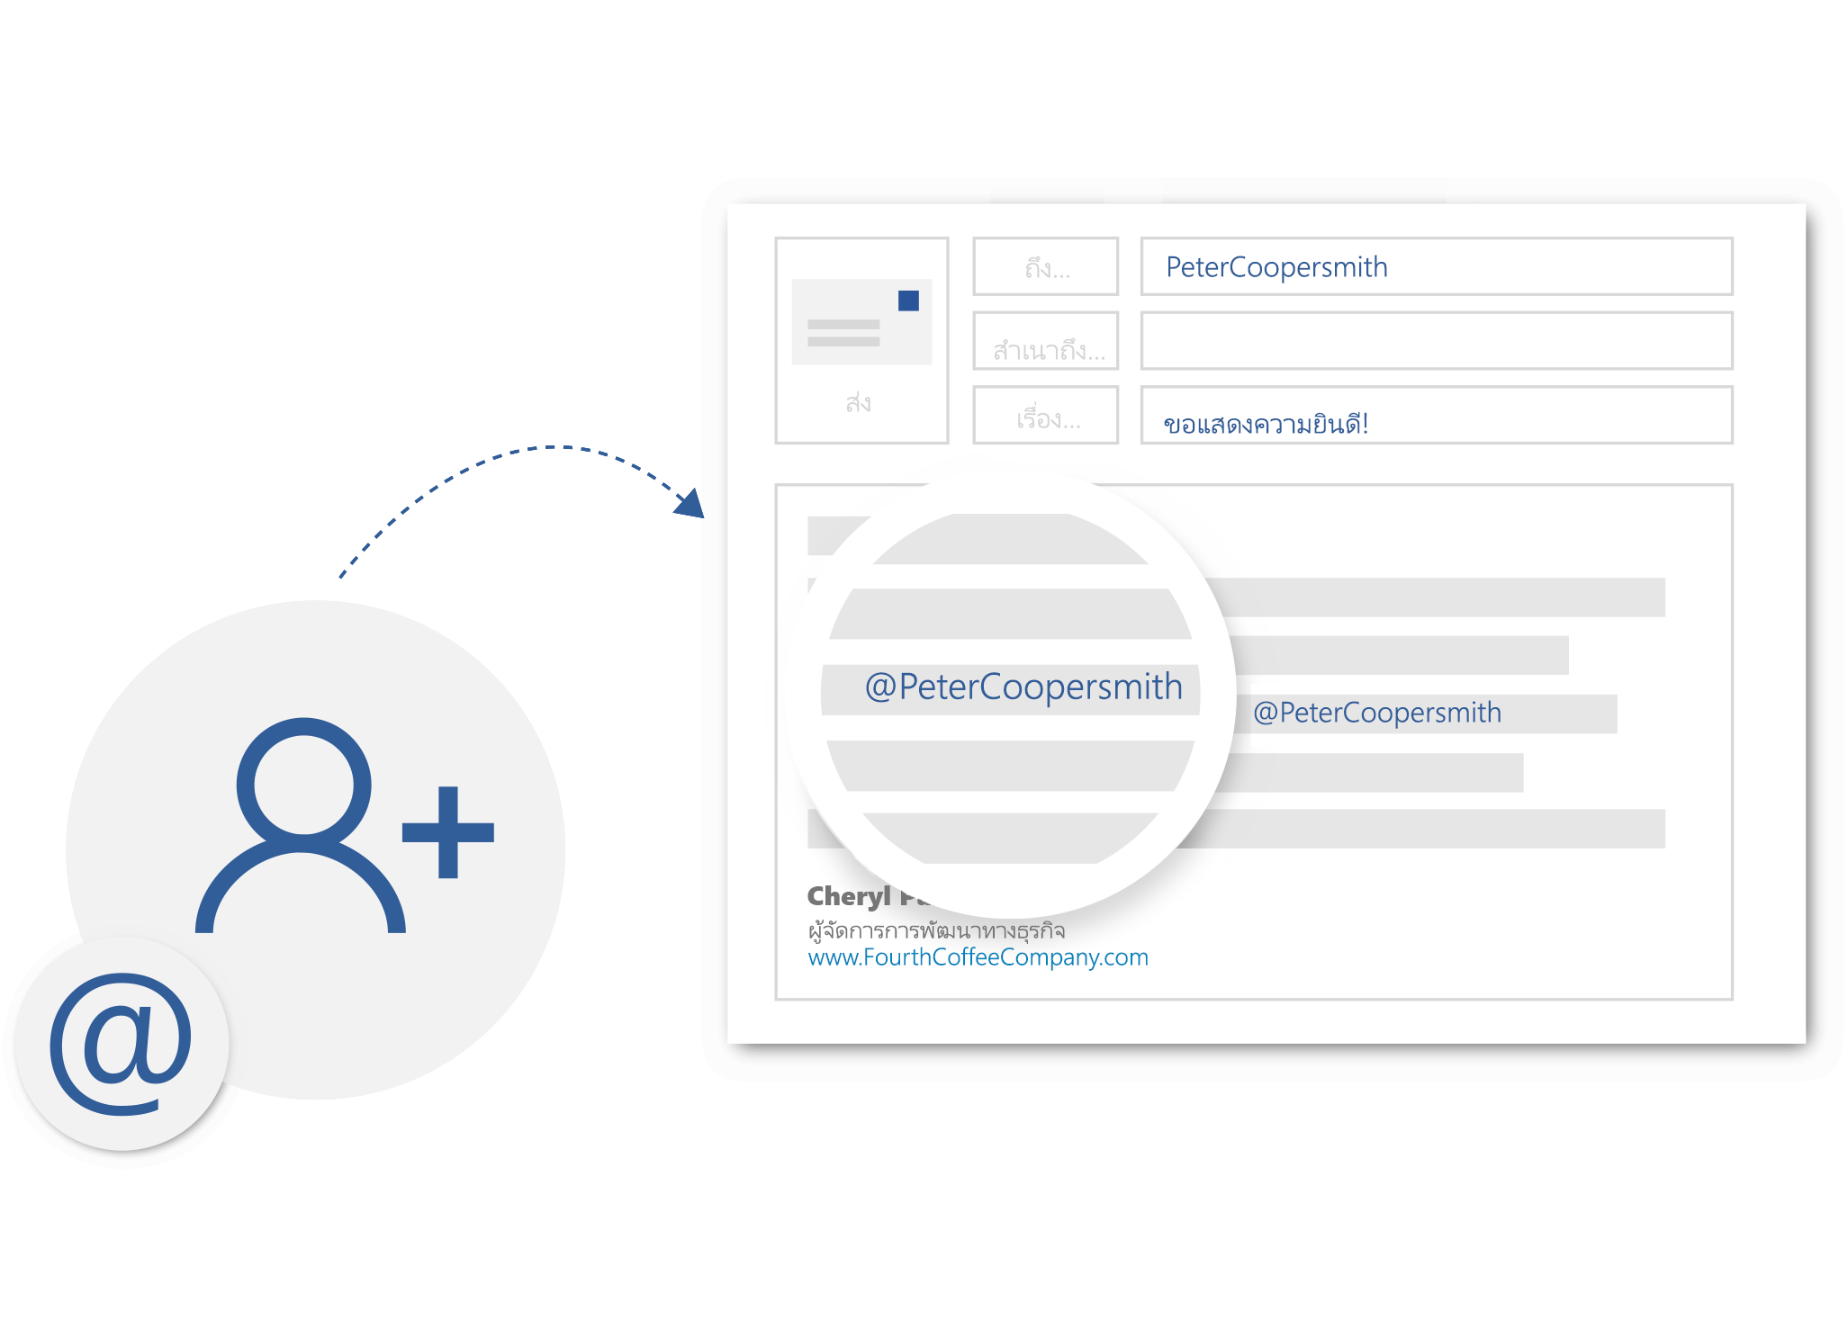
ข้อความ
โลโก้
ลิงก์
รูปภาพ
ดึงดูดความสนใจด้วยการกล่าวถึง
สัญลักษณ์ @ คือสิ่งสำคัญที่รับรองว่าอีเมลของคุณจะได้รับความสนใจ และยังเป็นวิธีง่ายๆ ในการเพิ่มบุคคลไปยังบรรทัด ถึง
พิมพ์
ก่อนชื่อของบุคคล
ที่ใดก็ได้ใน
เนื้อหาของอีเมล
ทุกคนที่คุณ @กล่าวถึง จะถูกเพิ่ม ไปยังบรรทัด ถึง โดยอัตโนมัติ Outlook จะแสดงสัญลักษณ์ @ ในรายการข้อความในกล่องขาเข้าของพวกเขาเพื่อดึงดูดความสนใจ
ขั้นตอนการดำเนินการและวิดีโอ:
aka.ms/outlook@mention

Slide 3
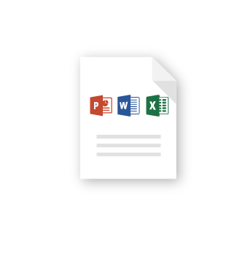
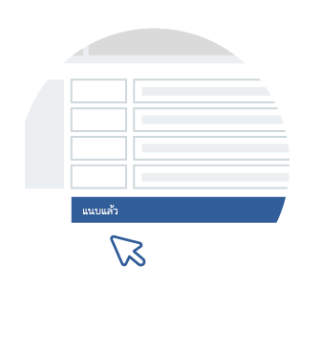

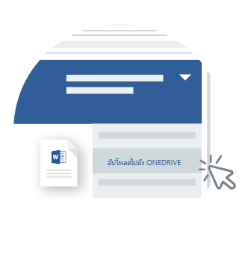


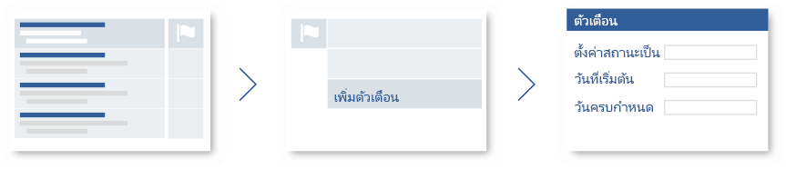
สนทนาและเขียนร่วมไฟล์ Word, Excel และ PowerPoint ดู aka.ms/collaborate
ทำงานร่วมกันบนหนึ่งไฟล์
เลือกไฟล์จากคอมพิวเตอร์ของคุณ
แนบไฟล์ลงในข้อความของคุณ
เลือกรายการแบบดรอปดาวน์ที่อยู่ถัดจากชื่อไฟล์
อัปโหลดไปยัง OneDrive
อย่าลืมใส่ตัวเตือน
ตั้งค่าสถานะเวลาให้กับข้อความสำคัญเพื่อเตือนให้
คุณติดตาม ตอบกลับ โทร และอื่นๆ
เลือกไอคอนตั้งค่าสถานะ
ในรายการข้อความ
คลิกขวาที่ค่าสถานะ แล้วเลือก เพิ่มตัวเตือน
ตั้งค่าตัวเลือกของตัวเตือน

Slide 4
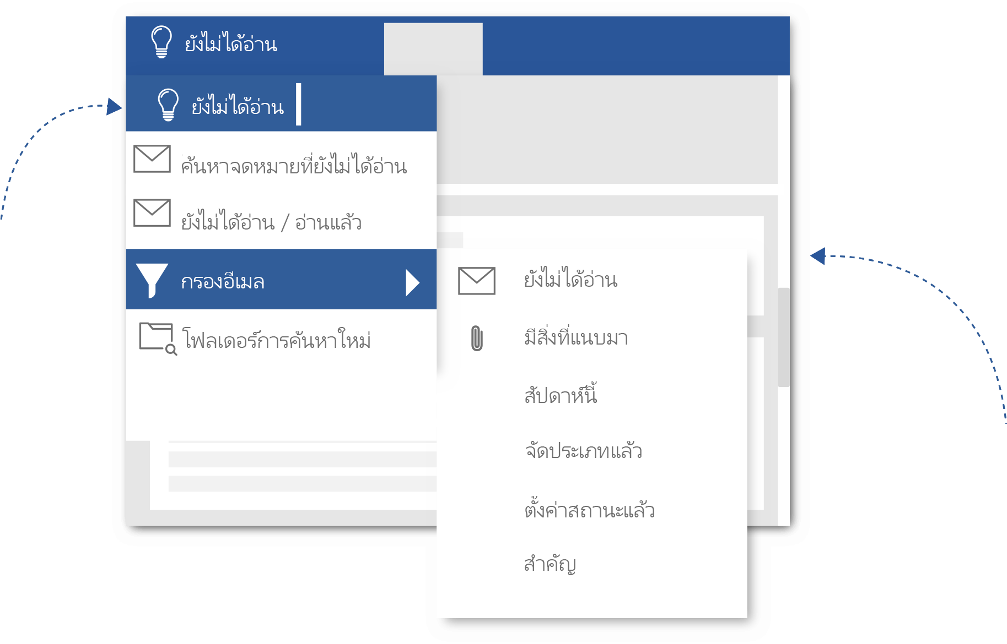

มีคำถามใช่ไหม ถาม “บอกฉัน”
ใช้ กล่องโปรดบอกเราว่าคุณต้องการทำอะไร เพื่อเรียนรู้เพิ่มเติม
เกี่ยวกับทุกอย่างที่คุณสามารถทำได้ใน Outlook
ขั้นตอนการดำเนินการ
และวิดีโอ:
aka.ms/outlooktellme
พิมพ์การดำเนินการ
ตัวอย่างเช่น ยังไม่ได้อ่าน
แล้วเลือกหนึ่งในผลลัพธ์การค้นหา หรือเลือก ขอความช่วยเหลือ
ดูเคล็ดลับเพิ่มเติม วิดีโอ วิธีใช้ และฝึกอบรม
ไปที่ aka.ms/officetips
ประสบการณ์การใช้งานเหล่านี้จะพร้อมใช้งานใน Outlook 2016 และ Outlook for Office 365

